Slide 1

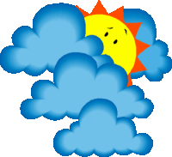
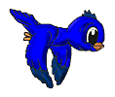

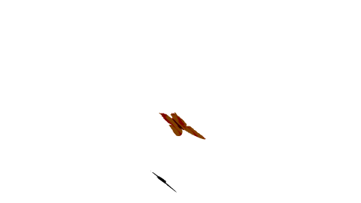

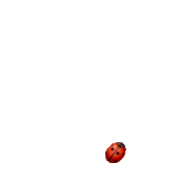
JAR
Prišla jar

Slide 2
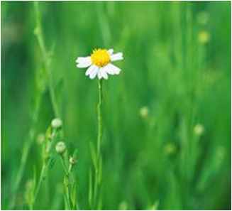

Jar
na jar sa celá príroda prebúdza k životu
začína sa zelenať tráva
rozkvitajú prvé kvety, aj stromy sú obsypané kvetmi a pučia na nich svetlozelené lístočky
všetko pôsobí veľmi sviežo a mlado
celá príroda je odetá do jasných svetlých a pestrých farieb.

Slide 3
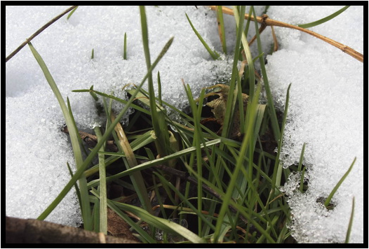
Jarné mesiace
Marec
- topí sa sneh

Slide 4
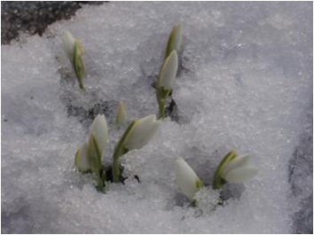
Apríl
- kvitnú prvé jarné kvety

Slide 5
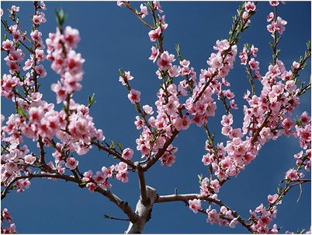
Máj
rozkvitajú stromy

Slide 6
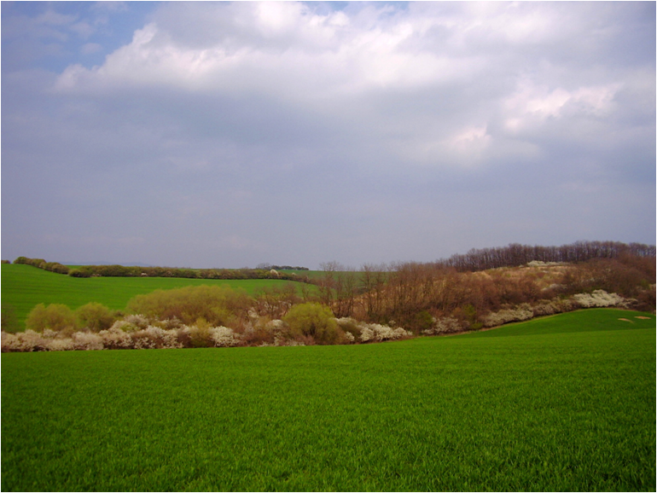


Zmeny počasia na jar
otepľuje sa
topí sa sneh
počasie sa často mení
môže padať sneh, dážď, svietiť slnko

Slide 7


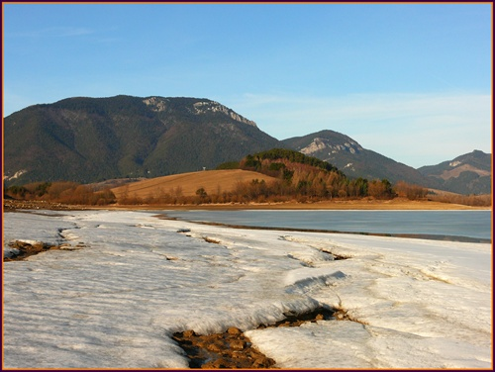
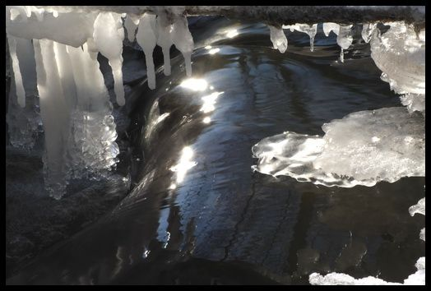
Zmeny v prírode na jar – predjarie
Čo je to predjarie?
Predjarie znamená: otepľovanie,
topenie snehu

Slide 8
Porovnajte krajinu na jar, s krajinou na jeseň a v zime

Slide 9
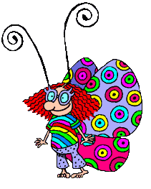
Úloha:
Ideme do prírody vytvoriť si svojho motýľa.
http://infovekacik.infovek.sk/2005-maj/priroda-hry-motyle.php

